Slide 1
课程内容：
1、课程案例练习
2、课程复习内容
智能运输系统

Slide 2
ITS课程案例练习
智能运输系统

Slide 3
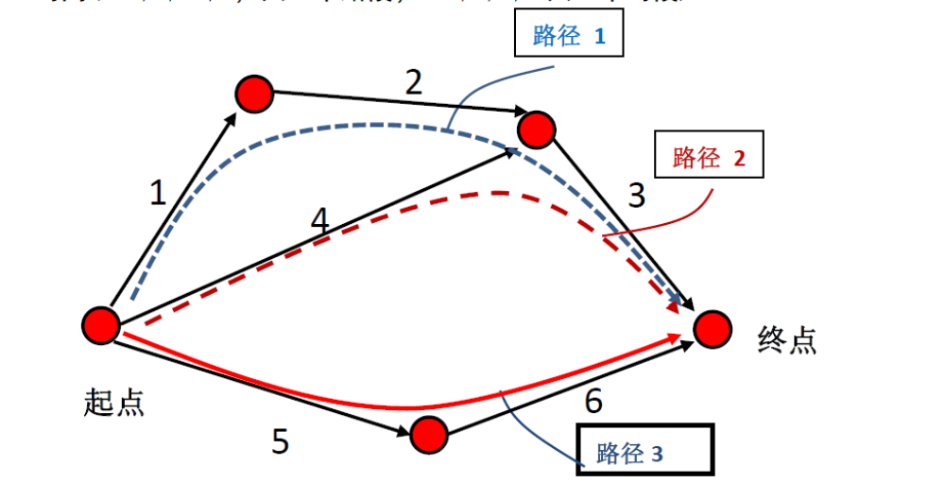
案例1： 出行路径选择行为分析
一个简单网络共有5个路段，3条路径，在进行动态路径选择时，有两种方法：
根据瞬时行程时间选择路径；
根据实际（预测）行程时间选择路径。
试分别用以上两种方法分析出行者的路径选择行为。表中的数据表示路段 a在时段k的行程时间(a=1,2,…,6，共6个路段；k=1,…,6, 共6个时段)
智能运输系统

Slide 4
时段 路段 | k=1 | k=2 | k=3 | k=4 | k=5 | k=6
a=1 | 3 | 1 | 1 | 3 | 2 | 2
a=2 | 1 | 2 | 3 | 2 | 5 | 3
a=3 | 3 | 2 | 3 | 3 | 2 | 2
a=4 | 3 | 2 | 2 | 2 | 3 | 3
a=5 | 3 | 2 | 4 | 1 | 4 | 2
a=6 | 4 | 5 | 4 | 6 | 5 | 4
智能运输系统

Slide 5
时段 路段 | k=1 | k=2 | k=3 | k=4 | k=5 | k=6
a=1 | 3 | 1 | 1 | 3 | 2 | 2
a=2 | 1 | 2 | 3 | 2 | 5 | 3
a=3 | 3 | 2 | 3 | 4 | 2 | 1
a=4 | 3 | 2 | 2 | 2 | 3 | 3
a=5 | 3 | 2 | 4 | 1 | 4 | 2
a=6 | 4 | 5 | 4 | 6 | 5 | 4
根据瞬时行程时间选择路径
路径1 （1-2-3）：T1=3+1+3=7
路径2 （4-3）: T2= 3+3=6
路径3 （5-6）： T3= 3+4=7
选择路径2
2. 根据实际（预测）行程时间选择路径
路径1 （1-2-3）：T1=3+2+1=6
路径2 （4-3）: T2= 3+4=7
路径3 （5-6）： T3= 3+6=10
选择路径1
智能运输系统

Slide 6
案例2： VMS对路径选择行为的影响分析
请同学们参考中期课程设计内容，熟练掌握模型与计算过程
智能运输系统

Slide 7
智能交通系统复习内容
智能运输系统

Slide 8
复习内容
复习资料：
每一讲课的课程讲义内容
智能运输系统

Slide 9
考试时间和地点
时间：6月26号下午2：30 - 4：30
地点：X2221、X2324
智能运输系统

Slide 10
第一章 智能交通系统概述
1、了解交通问题产生的缘由
2、了解ITS在交通/交通运输系统中的作用；
了解ITS是如何影响交通运输市场的。
3、了解ITS的分类（从不同角度:应用领域、
需求管理与交通管理）
智能运输系统

Slide 11
第二章 ITS的系统效应
了解ITS对人-环境-收益三方的影响
理解ITS对交通需求或供给产生的影响
能从ITS系统的角度来分析发展公共交通的意义
智能运输系统

Slide 12
第三章ITS的理论基础与模型（交通控制理论）
了解基本系统理论，系统的基本构成（输入、输出、系统状态）及系统理论在交通中的应用
2. 理解系统稳定性概念，能够解释一个控制系统的稳定性
3. 能够举例说明交通系统中存在的稳定状态和不稳定状态的各种情形
智能运输系统

Slide 13
第四章ITS的理论基础与模型（动态交通分配）
了解一个动态交通分配模型的组成部分及其原理；
理解路径选择模型的工作原理（瞬时行程时间和预测行程时间）
了解出行时刻选择在动态交通分配中的作用；了解出行时刻分布的计算
智能运输系统

Slide 14
第五章ITS的理论基础与模型（交通信息采集和数据处理）
掌握交通数据的分类，用什么采集方式可以采集什么样的交通数据
理解时间平均速度和空间平均速度的区别，应用空间平均速度的必要性以及如何计算空间平均速度
熟悉数据处理技术：简单（时空）插值法、回归法
智能运输系统

Slide 15
第六章ITS的理论基础与模型（交通状态估计）
了解交通状态的分类和用于表征交通状态的方法
理解宏观交通流模型（流量、密度、速度三参数之间的关系）
掌握交通数据融合的定义和分类
智能运输系统

